Slide 1
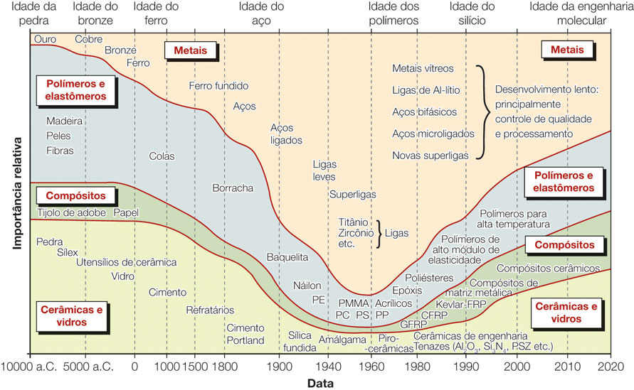
Capítulo 1 Introdução
SUMÁRIO
1.1. | Introdução ................…………………………….................. | 1
1.2. | Introdução e Sinopse......................................................... | 2
1.2. | Materiais em Projeto.......................................................... | 2
1.3. | A Evolução dos Materiais de Engenharia.......................... | 4
1.4. | A Evolução de Materiais em Produtos............................... | 8
1.5. | Resumo e Conclusões...................................................... | 11
1.6. | Leitura Complementar....................................................... | 11

Slide 2
Materiais em Projeto
Projeto é o processo de traduzir uma nova ideia ou uma necessidade de mercado em informações detalhadas com as quais se pode fabricar um produto
Cada um desses estágios exige decisões sobre quais os materiais serão empregados e quais os processos de fabricação que serão utilizados na confecção deste produto

Slide 3
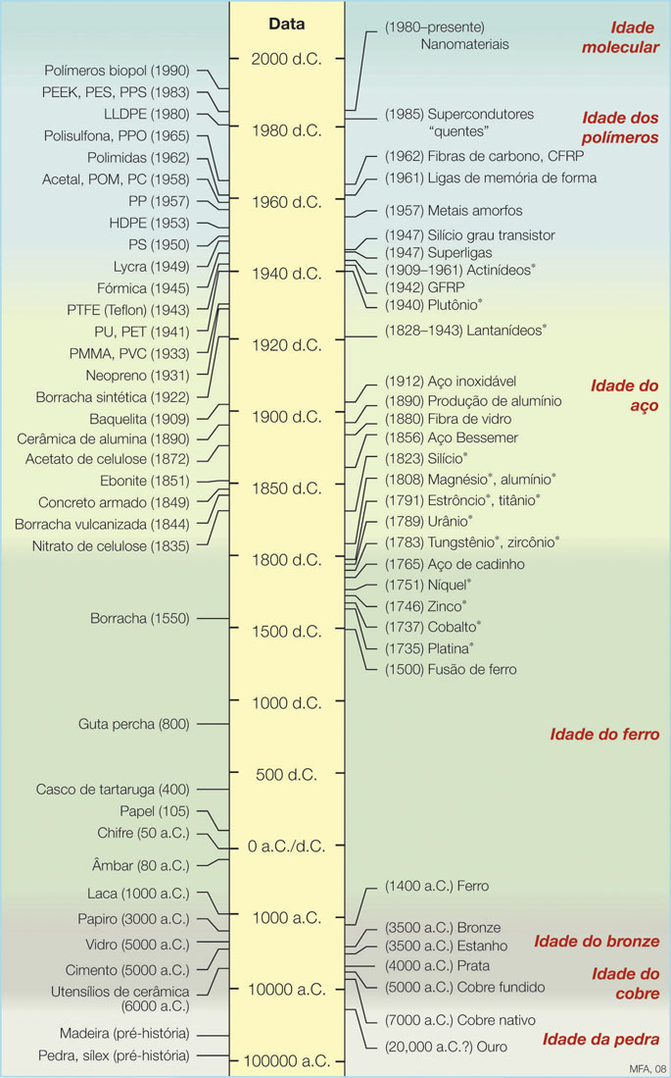
O desenvolvimento de novos materiais é, geralmente, impulsionado pela busca de aumento de performance relativa aos materiais já existentes e disponíveis
Atualmente, mais de 160.000
materiais encontram-se disponíveis para aplicação em engenharia

Slide 4
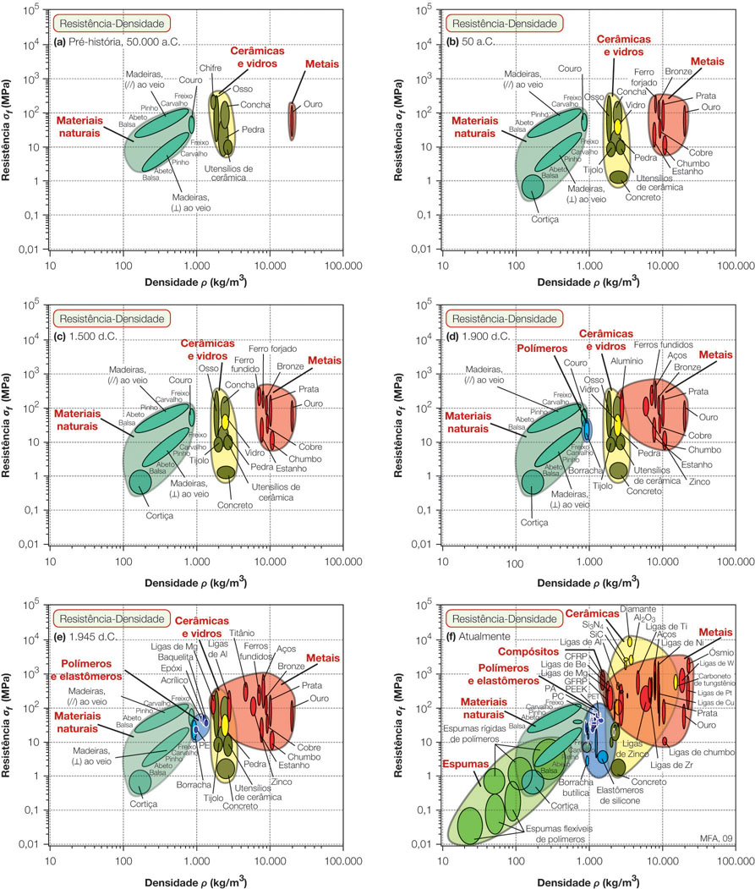
O desenvolvimento de materiais deve atender a demandas de resistência e massa específica, conforme apresentado por estes diagramas de propriedades
Gráficos diferentes eras humana apresentam preenchimento progressivo dos materiais disponíveis com relação as propriedades de resistência mecânica/massa especifica

Slide 5
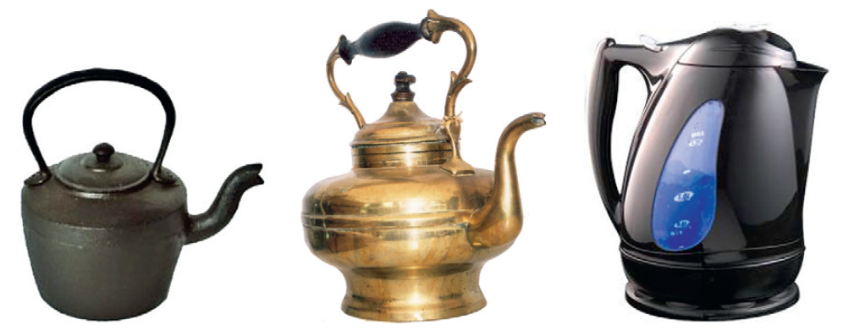
Evolução de Materiais em Produtos
Figura 1.3
Chaleiras antigas eram aquecidas diretamente sobre o fogo, por esta razão, eram construídas de materiais podem conduzir o calor com exposição constante a uma chama.
Hoje em dia, quase todas as chaleiras são fabricadas em plástico, permitindo fabricação mais econômica e com grande liberdade de escolha de cores e formas

Slide 6
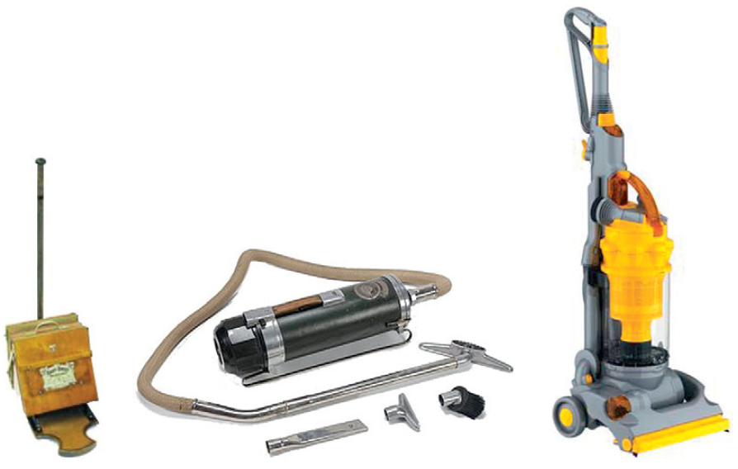
O desenvolvimento do aspirador de pó ocorreu de forma rápida e induzido pelo emprego de novos materiais.
Aspiradores movidos a energia humana (1900) eram fabricados em sua maioria com materiais naturais e foram gradativamente substituídos por outros movidos a motores elétricos (1908) e filtração centrífuga (1950).
Figura 1.4

Slide 7
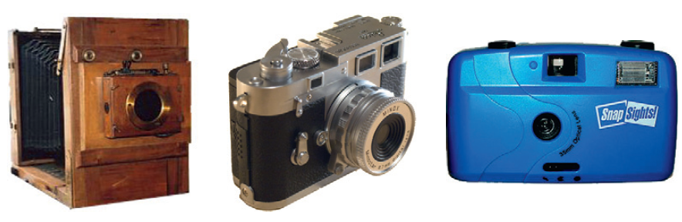
Antigamente, as câmeras fotográficas eram construídas de madeira com o cuidado e acabamento de um marceneiro. Elas tinham lentes de vidro bem polidas fabricadas a partir de técnicas desenvolvidas para fabricação de relógios de pulso e de parede.
Figure 1.5
Câmeras mais sofisticadas são fabricadas com precisão e sofisticação eletrônica de instrumentos científicos. Modelos mais simples tem suas estruturas fabricadas por moldagem de polipropileno ou ABS.

Slide 8
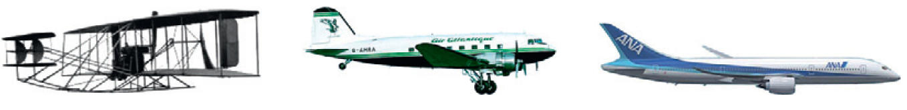
Aviões antigos eram construídos com madeiras de baixa densidade, arames de aço e seda.
Figura 1.6
A estrutura de alumínio fornecia elevada rigidez e resistência para permitir aeronaves maiores e voos mais longos.
O futuro estrutural das aeronaves é exemplificado pelo Boeing’s 787 Dreamliner (80% plástico reforçado com fibra de carbono, acredita-se que seja 30% mais leve por assento que a aeronave da concorrência.

